Slide 1
Rajzfajták

Slide 2
1.Vázlatrajz:
Ha el akarjuk készíteni egy tárgy műszaki rajzát, akkor tisztában kell lennünk annak méreteivel, alakjával, meg kell ismernünk a tárgyat. Először egy szabadkézi vázlatot készítünk a tárgy alakjáról. Megfelelő mérőeszközzel megmérjük méreteit, az értékeket a vázlaton jelöljük. Az így elkészített vázlat a felvételezési rajz.

Slide 3
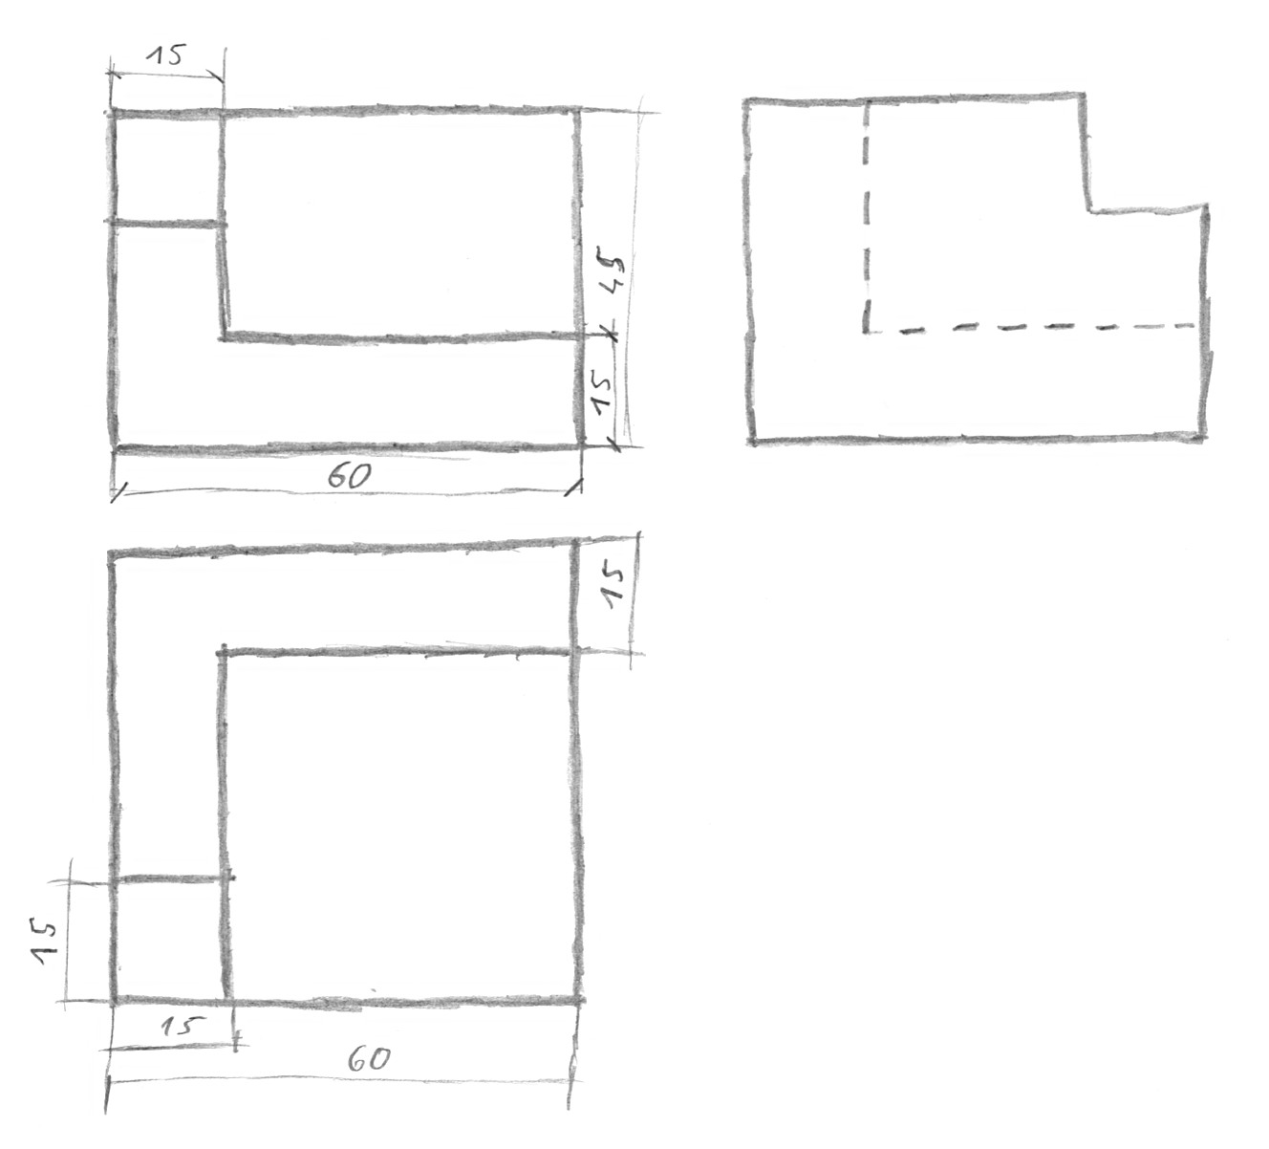

Slide 4
2.Alkatrészrajz:
Az alkatrészrajz olyan, egyetlen tovább már nem bontható elemet, azaz alkatrészt ábrázoló rajz, amely tartalmazza az alkatrész azonosításához szükséges információkat.

Slide 5
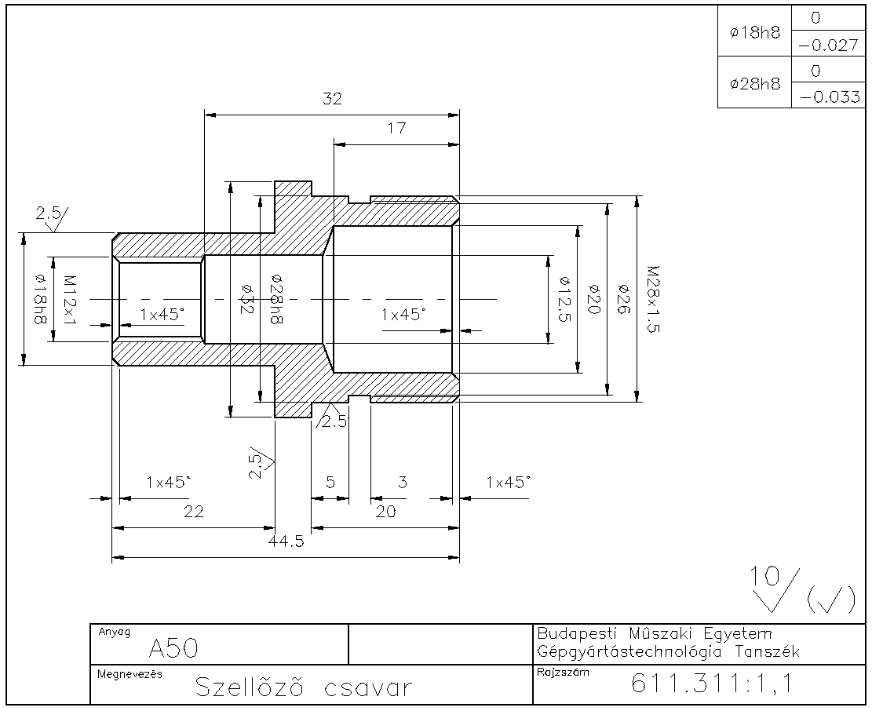

Slide 6
3.A műhelyrajz:
a gyártás igényeinek megfelelően készült rajz.
Célja, hogy a gyártás során, a műhelyekben a munkadarab elkészítéséhez a lehető legnagyobb segítséget adja.
Szükségszerűen figyelembe kell venni a munkadarab elkészítéséhez alkalmazott gyártási technológiát is. Alapelv például, hogy mérethálózata a megmunkálás folyamatához igazodik, a szakmunkás munkáját segíti.

Slide 7
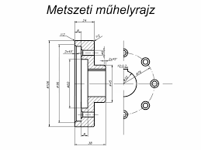

Slide 8
4.Összeállítási rajz:
Az összeállítási rajz a rendszer minden elemét tartalmazza. Az elemeket egyszerűsített vagy teljes formában ábrázolja.

Slide 9
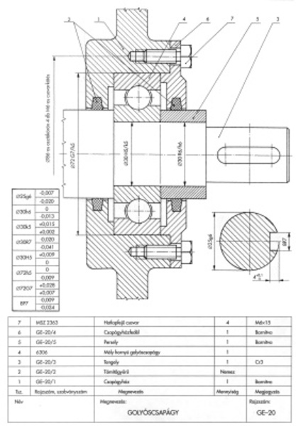

Slide 10
4.A. Csoport-összeállítási rajz:
egy nagyobb rendszer egy részét, funkcionálisan összetartozó egységeit, egy részrendszerét együtt ábrázolja abban az esetben, ha egy rajzon belül nem ábrázolható a terjedelem miatt a teljes összeállítási rajz.

Slide 11
4.B.Rész-összeállítási rajz:
A rész-összeállítási rajz alkatrészek korlátozott számát alacsonyabb szerkezeti szinten ábrázoló összeállítási rajz.

Slide 12
5.Robbantott ábra:
robbantott ábra valamely szerkezet olyan képszerű ábrázolása (axonometriában vagy perspektivikusan), amelyben az alkatrészek azonos méretarányban és egymáshoz képest eltolva vannak megrajzolva, elhelyezkedésük sorrendjében.

Slide 13
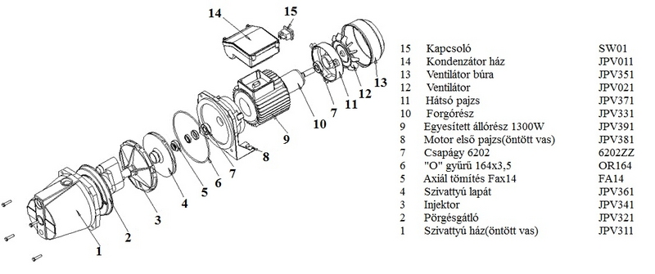
Robbantott ábra

Slide 14
6.Látványterv:
A látványtervezés során a tervező 3d-s modellt használ fel.

Slide 15
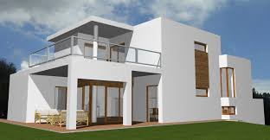

Slide 16
7.Blokkvázlat:
A blokkvázlat különféle objektumok fő részeit a jobb áttekinthetőség miatt négyzetekbe (téglalapokba) szerkesztve megadja az egyes részek rendeltetését és egymáshoz való kapcsolódását.

Slide 17
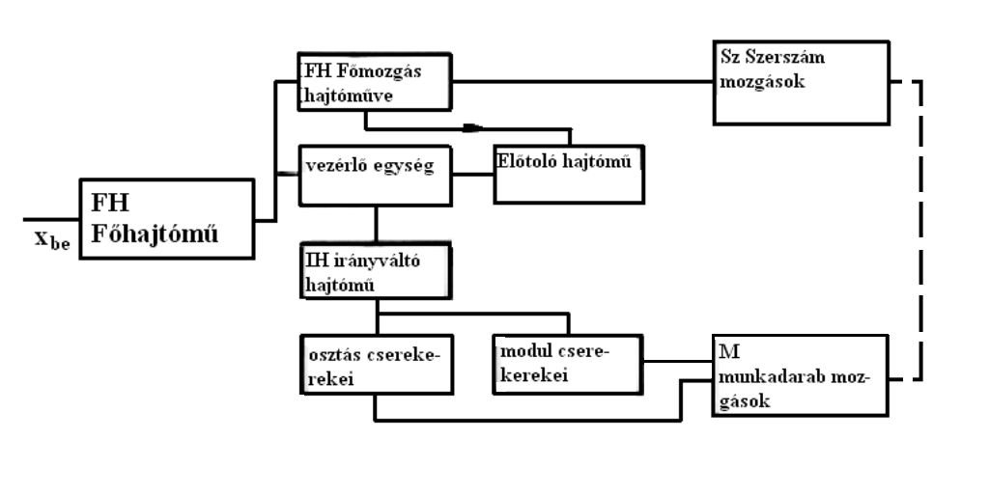

Slide 18
8.Elrendezési rajz:
az elrendezési rajz, amely megmutatja egy több egységből álló, technikai rendszer egységeinek egymáshoz viszonyított helyzetét, a szerkezeti kapcsolatok kialakításának lehetőségeit.

Slide 19
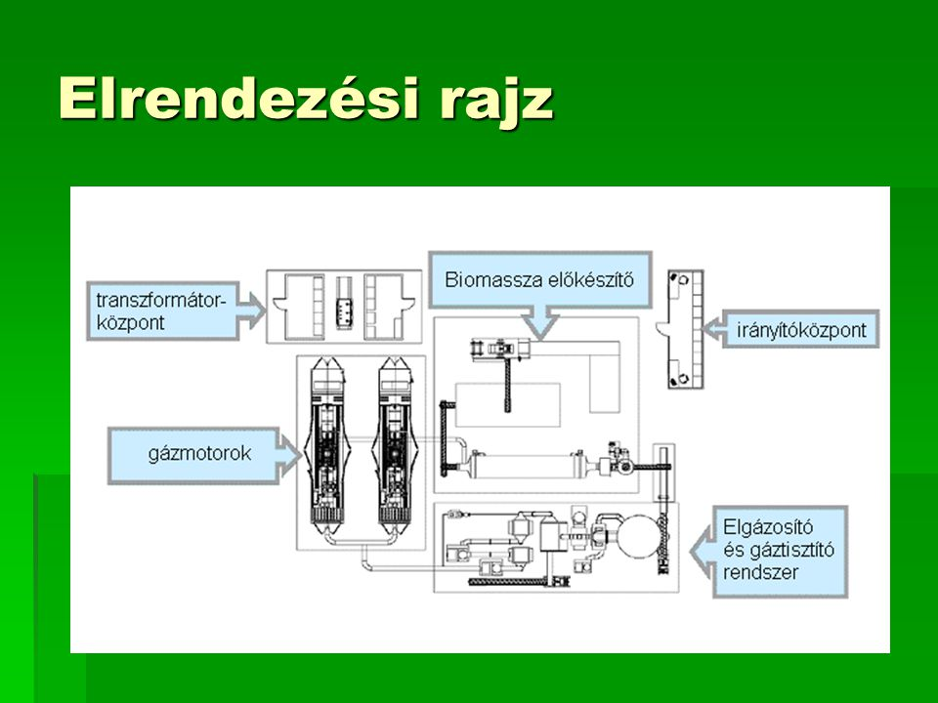

Slide 20
9.Elhelyezési rajz:
amely a technikai rendszer térbeli elhelyezését írja elő, megmutatja a berendezés működéséhez szükséges terület nagyságát, javasolt elhelyezését adott munkaterületen.
Az elhelyezési rajzot a berendezést gyártó cég általános esetben a használati útmutatóban, nagy méretű, különleges elhelyezést igénylő eszközök esetében helyszíni felmérés alapján, egyedileg készíti

Slide 21
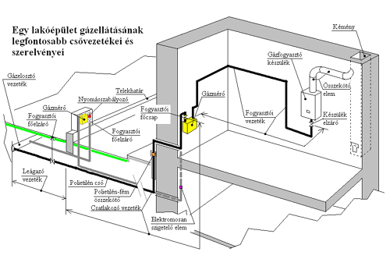

Slide 22
10.A kezelési rajznak:
egyértelműnek, a kezelő számára is jól értelmezhetőnek, áttekinthetőnek kell lennie. Elkészítésekor törekedni kell az egyszerűségre, hiszen nem biztos, hogy a gép kezelője komoly műszaki rajzi ismeretek birtokában van.

Slide 23
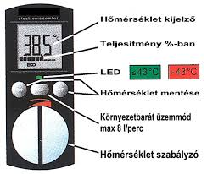

Slide 24
12.A javítási rajz:
karbantartók, műszaki szakemberek számára készül, így benne szabványban meghatározott jelöléseket alkalmaznak.
A javítási dokumentációban egyértelműen el kell különíteni az általános karbantartók, illetve a szakszerviz által elvégezhető feladatokat.

Slide 25
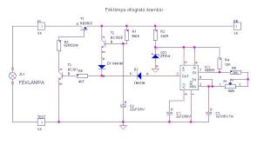

Slide 26
13.Folyamatdiagramm:
A folyamatábra egy olyan szimbólum sorozat (térkép), amely leírja hogyan, milyen logikai sorrendben és lépésekben kell egy adott tevékenységet, feladatot elvégezni.
A folyamatábra segíti az üzleti és technológiai folyamatok megértését és elemzését.
A folyamatábra fontos eszköze a szabályozásnak, a racionalizálásnak és az automatizálásnak. Egy jó folyamatábra elkészítése az első lépés a folyamat fejlesztéséhez.
Célja: a folyamatok dokumentálása és megértése

Slide 27
